Slide 1


Ανάπτυξη ηλεκτρονικών μαθημάτων στην πλατφόρμα Open eClass
Εργαλεία Οργάνωσης και Διαχείρισης Εκπαιδευτικού Υλικού
Εργαλείο «Πολυμέσα»:
Μεταφόρτωση/Ανέβασμα αρχείου πολυμέσων

Slide 2

Μεταφόρτωση/Ανέβασμα αρχείου πολυμέσων (1/4)
Για να προσθέσετε ένα αρχείο πολυμέσων, κάντε κλικ στον κουμπί με την ένδειξη «Προσθήκη αρχείου».

Slide 3
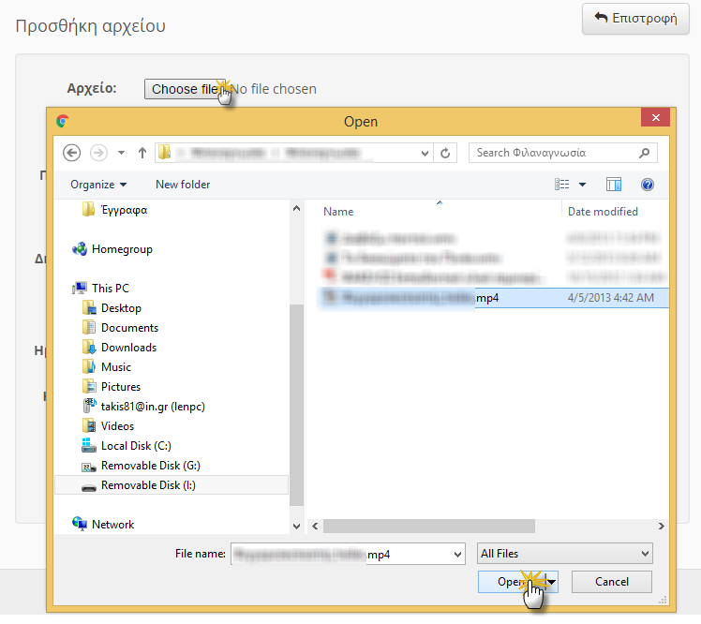
Μεταφόρτωση/Ανέβασμα αρχείου πολυμέσων (2/4)
Στη φόρμα που θα εμφανιστεί, επιλέξτε από τον υπολογιστή σας το αρχείο πολυμέσων που επιθυμείτε να μεταφορτώσετε/
ανεβάσετε.

Slide 4
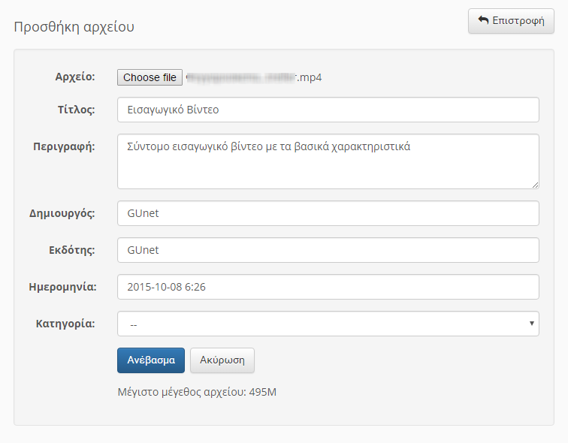
Μεταφόρτωση/Ανέβασμα αρχείου πολυμέσων (3/4)
Συμπληρώστε στα αντίστοιχα πεδία τον τίτλο του βίντεο και προαιρετικά μια σύντομη περιγραφή του.

Slide 5
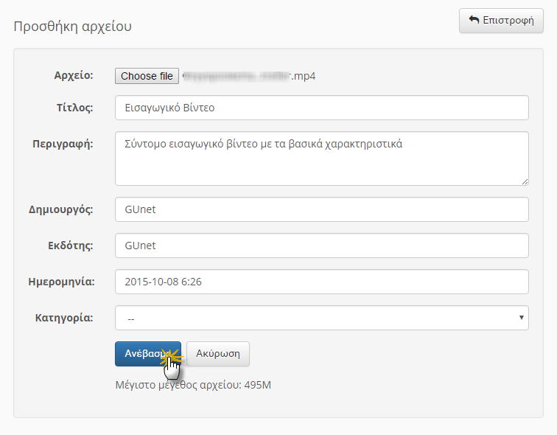
Μεταφόρτωση/Ανέβασμα αρχείου πολυμέσων (4/4)
Στη συνέχεια κάντε κλικ στο κουμπί με την ένδειξη «Ανέβασμα», για να πραγματοποιηθεί η μεταφόρτωση/ανέβασμα του αρχείου στην πλατφόρμα.

Slide 6
Σημείωμα Αναφοράς
Copyright Ακαδημαϊκό Διαδίκτυο – Gunet 2015. «Ανάπτυξη Ηλεκτρονικών Μαθημάτων στην Πλατφόρμα Open eClass. Εργαλεία Οργάνωσης και Διαχείρισης Εκπαιδευτικού Υλικού. Εργαλείο «Πολυμέσα»: Μεταφόρτωση/Ανέβασμα Αρχείου Πολυμέσων. Έκδοση: 1.0. Αθήνα 2015. Διαθέσιμο από τη δικτυακή διεύθυνση: http://eclass.gunet.gr/courses/TELEGU497/ .

Slide 7

Σημείωμα Αδειοδότησης
Το παρόν υλικό διατίθεται με τους όρους της άδειας χρήσης Creative Commons Αναφορά, Μη Εμπορική Χρήση Παρόμοια Διανομή 4.0 [1] ή μεταγενέστερη, Διεθνής Έκδοση. Εξαιρούνται τα αυτοτελή έργα τρίτων π.χ. φωτογραφίες, διαγράμματα κ.λ.π., τα οποία εμπεριέχονται σε αυτό και τα οποία αναφέρονται μαζί με τους όρους χρήσης τους στο «Σημείωμα Χρήσης Έργων Τρίτων».
[1] http://creativecommons.org/licenses/by-nc-sa/4.0/
Ως Μη Εμπορική ορίζεται η χρήση:
που δεν περιλαμβάνει άμεσο ή έμμεσο οικονομικό όφελος από την χρήση του έργου, για το διανομέα του έργου και αδειοδόχο
που δεν περιλαμβάνει οικονομική συναλλαγή ως προϋπόθεση για τη χρήση ή πρόσβαση στο έργο
που δεν προσπορίζει στο διανομέα του έργου και αδειοδόχο έμμεσο οικονομικό όφελος (π.χ. διαφημίσεις) από την προβολή του έργου σε διαδικτυακό τόπο
Ο δικαιούχος μπορεί να παρέχει στον αδειοδόχο ξεχωριστή άδεια να χρησιμοποιεί το έργο για εμπορική χρήση, εφόσον αυτό του ζητηθεί.

